Slide 1

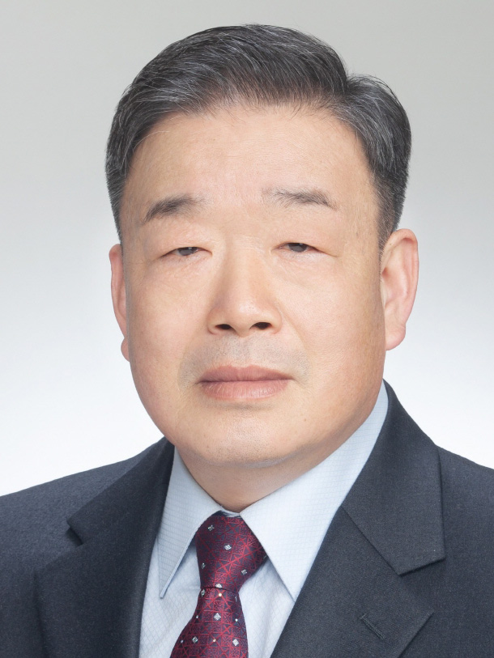
농촌체류형 쉼터 설치,
원주시 명확한 행정 기준 마련 촉구
산업경제위원회
김 학 배

Slide 2
〈 농촌체류형 쉼터 설치 기준 변경〉 25년 2월
당 초 | 변 경
설치대상 농지 [3] 현황도로 등에 연접한 농지 ○ 농촌체류형 쉼터와 그 부속시설 및 주차장은 진입도로에 연접 설치하도록 함. *도로에 주차공간이 아닌 쉼터(가설건축물) 부분이 접하 는 경우, 도로와의 경계로부터 최소한(50cm)의 거리 유지[민법 제242조(경계선부근의 건축) 준용] | 설치 대상 농지 [3] 현황도로 등에 연접한 농지 ○ 농촌체류형 쉼터와 그 부속시설 위치는 필지 내 자율 설치 - 쉼터와 부속시설은 도로와의 거리를 별도로 규정 하지 않음. - 영농행위에 방해되지 않고, 소방 구급이 가능하도록 *지방자치단체에서 자율 운영 ▶ 소방차 1대당 호스(20미터), 10개 정착 가능, 지자체별 소방서 협의
출처: 농림축산식품부

Slide 3
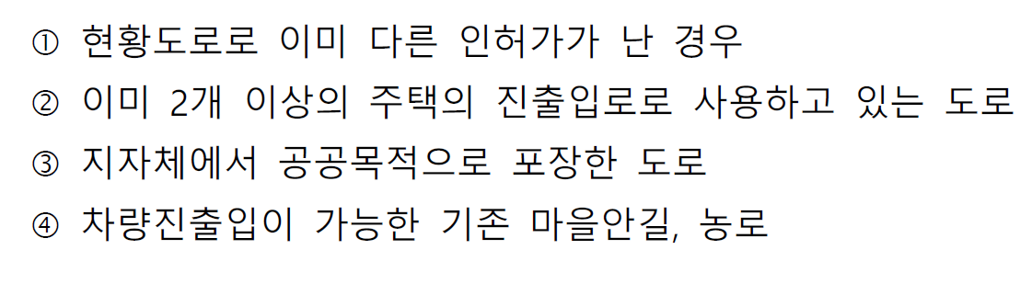
〈 산림청 고시 - 현황도로 기준〉
출처: 산림청

Slide 4
「농지법 시행규칙」
제3조의2(농막 등의 범위)
1의 2. 농촌체류형쉼터
마. 「소방장비관리법 시행령」 별표1 제1호가목에 따른 소방자동차를 통한 소방활동이 가능한 도로 [「농어촌도로 정비법」 제4조에 따른 면도(면도), 이도(이도), 농도(농도) 및 주민이 오랫동안 이용하고 있는 사실상의 통로를 포함한다]
에 접한 농지에 설치 될 것.

Slide 5
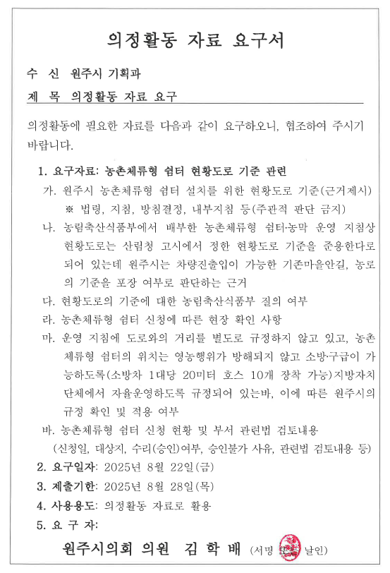
〈 의정활동 요구자료〉 25.8.22.
비포장 도로,
소방활동 불가 판단 근거 요청

Slide 6
〈 실제승인 불가 사례 〉 - 2025년 8월 기준
전체 26건
기타
3건
2건
18건
타인 임대 불가
3건
도로 연접 미충족
출처: 원주시 농정과

Slide 7
▶ 농촌 체류형 쉼터 설치 장점
① 농촌관광 확대
② 귀농 · 귀촌 촉진
③ 농촌경제 활성화
산업경제위원회
김 학 배

Slide 8
▶ 원주시 촉구 요청
① 시에 맞는 운영 기준 수립
② 소방서 등 관계기관 협조
③ 농촌체류형쉼터 설치 과정 투명화
산업경제위원회
김 학 배

Slide 9
감사합니다.
산업경제위원회
김 학 배

